Slide 1

基础工程
FOUNDATION ENGINEERING
主讲教师：刘 海
广州大学土木工程学院

Slide 2
第5章 复合地基
Composite Foundation
Notes:
教材5.2.2（土质桩置换法——复合地基）

Slide 3
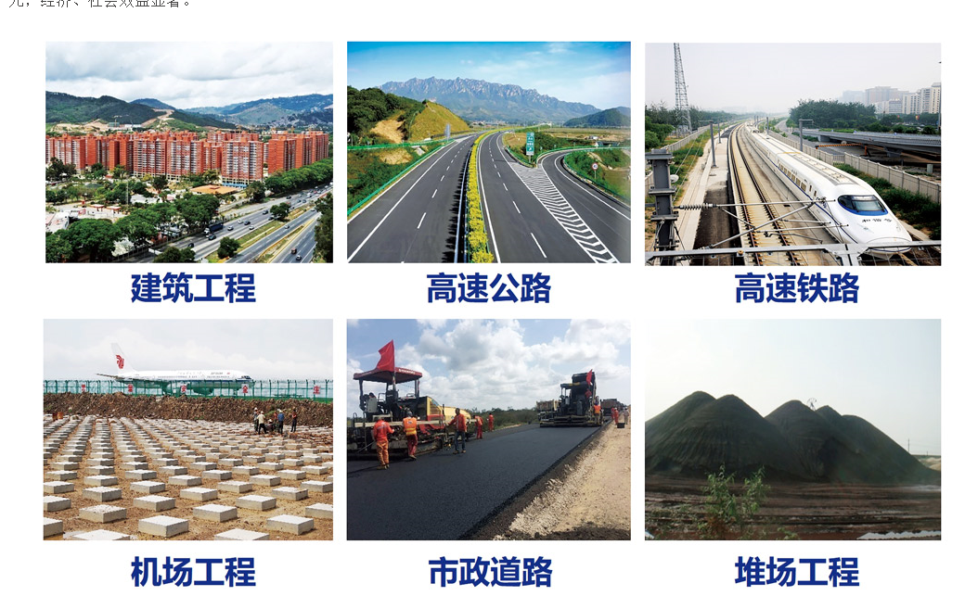
引言
Notes:
2018年国家科技进步奖一等奖——浙江大学龚晓南院士团队

Slide 4
第五章 复合地基
5.1 复合地基的概念与分类
5.2 复合地基的特点及形成条件
5.3 复合地基的设计参数
5.4 复合地基的承载力计算
5.5 复合地基的沉降计算
Notes:
回顾：复合桩基

Slide 5
5.1 复合地基的概念与分类
概念
复合地基是指被加固地基中部分土体得到增强或被置换，或者在其中设置加筋材料，加固区由基体(原地基土体)和增强体两部分组成的人工地基。
垫层
复合体
复 合 地 基
增强体
基体
地基土
Notes:
复合桩基（基桩）>桩和桩间土能够共同直接承担上部荷载，这也是复合地基与浅基础和桩基础之间的主要区别（龚晓南）。

Slide 6

5.1 复合地基的概念与分类
分类
（1）按增强体方向分类
水平向增强体复合地基
加筋土地基
复合
地基
竖向增强体复合地基
桩体复合地基
（2）按桩材分类
碎石桩
散体材料桩复合地基
砂桩
桩体复合地基
矿渣桩
粘结材料桩复合地基
特点：桩身材料无粘聚力，单独不能成桩，需依靠周围土体的围箍作用才能形成桩体。

Slide 7





5.1 复合地基的概念与分类
分类
土桩
特点：桩体有较强粘聚力，但模量和刚度远比混凝土小，在大荷载作用下会变形过量甚至断桩。
灰土桩
石灰桩
柔性桩
水泥土搅拌桩
粉体喷射搅拌桩
粘结材料桩
旋喷桩
刚度较一般柔性桩大，但明显小于一般混凝土桩
CFG桩
（半）刚性桩
树根桩（10-30cm）
Notes:
CFG: cement fly-ash gravel 水泥粉煤灰碎石桩
树根桩是一种小的钻孔灌注桩，直径在100-300mm

Slide 8


5.1 复合地基的概念与分类
复合地基常用的形式
水平向增强复合地基
竖直向增强复合地基
斜向增强复合地基
长短桩复合地基

Slide 9
5.2 复合地基的特点及形成条件
复合地基特点
加固区是由基体和增强体两部分组成，是非均质、各向异性的。
——区别于均质地基。
复合地基犹似钢筋混凝土，其中地基中的桩体有如混凝土中的钢筋。
在荷载作用下，基体和增强体共同直接承担荷载的作用。
——区别于桩基础。
“桩基础，荷载通过基础先传递给桩体，再通过桩体传递给地基土体。而复合地基，一部分荷载通过基础直接传递给地基土体，另一部分通过桩体传递给地基土体。”——龚晓南

Slide 10


5.2 复合地基的特点及形成条件
复合地基的形成条件
形成条件：
在荷载作用下，增强体与天然地基土体通过变形协调共同承担荷载作用。
刚性基础
E_{p}
E_{p}>E_{s1}
E_{p}>E_{s2}
E_{s1}
可压缩层 E_{s2}
结论：可以形成复合地基

Slide 11

5.2 复合地基的特点及形成条件
刚性基础
E_{p}>E_{s1}
E_{p}
分析结果：难以形成复合地基。
E_{s1}
刚性基础
不可压缩层
E_{p}
E_{p}>E_{s1}
E_{p}>E_{s2}
垫层 E_{s2}
E_{s1}
结论：可以形成复合地基
不可压缩层
Notes:
上图：随着土体产生蠕变，土承担的荷载随时间减小，桩间土承载力难以发挥。
下图：桩顶向上刺入褥垫层，使给定荷载作用下，桩土作用最终达到一个定值，达到共同承担荷载的目的。

Slide 12
5.2 复合地基的特点及形成条件
刚性基础
复合地基的组成
天然地基土
E_{p}
最软弱土层
桩体
E_{s1}
砂石垫层
相对好土层 E_{s2}
E_{p}>E_{s1}
E_{s2}>E_{s1}
垫层是保证形成复合地基的措施，但不是必要条件。
根据E_{p}、E_{s1}、E_{s2}之间
的大小关系分析判断

Slide 13
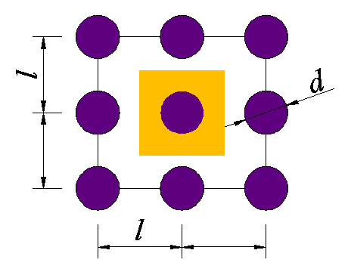
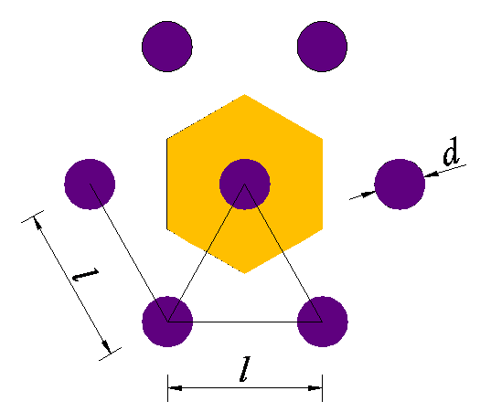
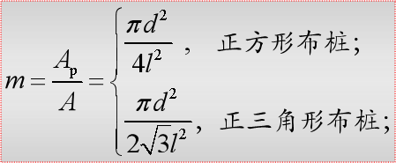
5.3 复合地基的设计参数
面积置换率 m
桩体截面积 A_{p}与其承担的加固区域复合地基面积A 之比。
正方形布桩
正三角形布桩

Slide 14
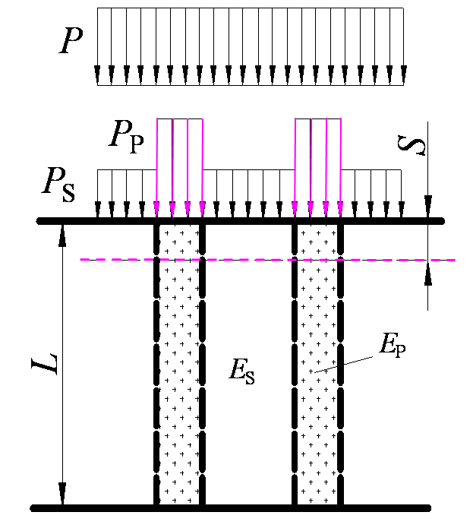

5.3 复合地基的设计参数
桩土应力比 n
桩体顶面竖向应力 σ_{p} 与桩间土顶面上竖向平均应力 σ _{s} 之比。
E_{p}—桩体压缩模量；
E_{s}—桩间土压缩模量。
桩土荷载分担

Slide 15
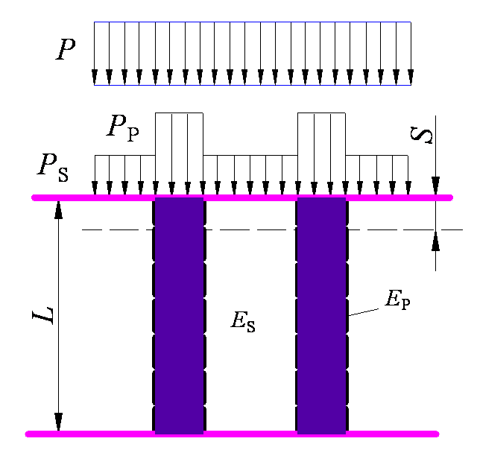

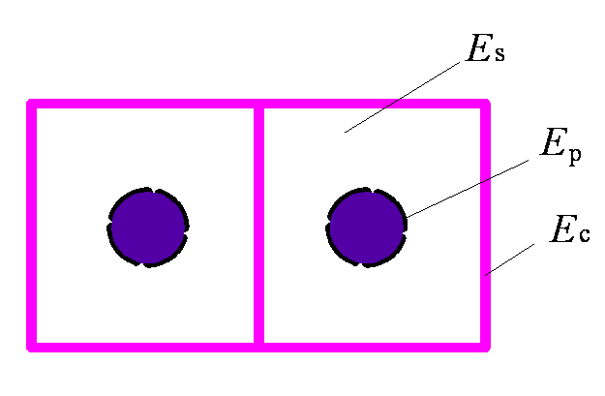
5.3 复合地基的设计参数
复合模量 E_{sp}
将加固区视作一均质复合土层，与原非均质土层等价的均质复合土体模量。
m —置换率；
n —桩土应力比；
E_{p}—桩体压缩模量；
E_{s}—桩间土压缩模量。

Slide 16


5.4 复合地基的承载力计算
复合求和法
依据一定原则将桩体和桩间土的承载力进行叠加。
散体材料桩复合地基（砂石桩）
            2. 粘结材料桩复合地基（CFG桩）
桩端土承载力折减系数
桩间土承载力折减系数
按地区经验取值（0.9-1.0）
单桩承载力发挥系数
与垫层厚度有关（0.8-0.9）
Notes:
最好通过现场载荷试验直接测定，但成本较高。可以分别测定桩和原位土的承载力，利用复合求和法确定。
fcu为桩身立方体试块28天抗压强度平均值
η取值1/3.

Slide 17

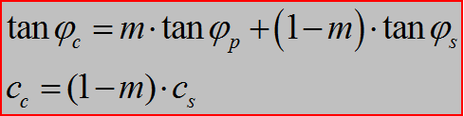
5.4 复合地基的承载力计算
稳定分析法
将复合地基视为一整体，按整体剪切破坏或滑动破坏。
路堤
按分别强度指标计算
式中：τ_{ps}、τ_{p}、τ_{s}—分别为复合地基、桩体和桩间土抗剪强度。
按综合强度指标计算
式中：ϕ_{p}、ϕ_{s}—分别为桩体和桩间土内摩擦角；c_{s} —桩间土的粘聚力。
路堤地基

Slide 18
复合地基承载力汇总
地基处理方法
初步设计时承载力估算公式
备 注
桩型
名称
散
体
材
料
桩
振冲法
桩土应力比n，在无实测资料时，可取2～4，原土强度低取大值，原土强度高取小值。
砂石桩法
柱锤冲扩桩法
柔
性
桩
和
刚
性
桩
CFG桩法
f_{spk}=m·R_{a} /A_{p} + β·(1-m)f_{sk}
β=0.75～0.95；η=0.33
夯实水泥土桩法
β=0.9～1.0；
η=0.20～0.30（干法）
η=0.25～0.33（湿法）
高压喷射注浆法
β=0～0.5；η=0.33
水泥土搅拌法
f_{spk}=m·R_{a}/A_{p} + β·(1-m)f_{sk}
α可取0.4～0.6；
β=0.1～0.9；
η=0.20～0.30（干法），η=0.25～0.33（湿法）

Slide 19


5.5 复合地基的沉降计算
复合地基总沉降量 s:
$$s=s_{1}+s_{2}$$
式中 s₁——加固区土体压缩量，
s₂——加固区下卧层土体压缩量。
桩身压缩量法
（E_{p}法）
加固区压缩量计算方法
复合模量法（E_{c}法）
分层总和法
应力修正法（E_{s}法）
应力扩散法
下卧层压缩量计算方法
分层总和法
等效实体法

Slide 20
加固区土层压缩量s₁计算：
桩身压缩量法
在荷载作用下，桩身压缩量s_{p}为：
式中 μ_{p} ——应力修正系数；
l ——桩身长度，即等于加固区厚度h
n ——桩土应力比；
m ——复合地基置换率；
p_{bo}——桩底端端承力密度 ；
E_{p}——桩身材料变形模量 。
加固区压缩量s₁:
△——桩底端刺入下卧层土体的刺入量 。
Notes:
桩顶和桩底应力的平均值。

Slide 21
加固区土层压缩量s₁计算
复合模量法
将复合地基加固区中增强体和基体两部分视为一复合土体，采用复合压缩模量E_{cs}来评价复合土体的压缩性。采用分层总和法计算s₁：
式中 △p_{i}－第 i 层复合土上附加应力增量
E_{csi}－第 i 层复合土层的复合压缩模量
H_{i} －第 i 层复合土层的厚度
复合压缩模量E_{csi} ：
式中 E_{P}－桩体压缩模量
E_{s}－土体压缩模量

Slide 22
加固区土层压缩量s₁计算
应力修正法
在该法中，根据桩间土承担的荷载 p_{s} ，按照桩间土的压缩模量 E_{s} ，采用分层总和法计算加固区土层的压缩量S₁：
式中 μ_{s} ——应力修正系数；
n ——桩土应力比；
m ——复合地基置换率；
△p_{si}——复合地基在荷载作用下第i层桩间土的附加应力增量，相当于未加
固地基在荷载p_{s}作用下第i层土上的附加应力增量；
s_{1s} ——未加固地基在荷载作用下相应厚度内的压缩量。

Slide 23


加固区下卧层土层压缩量s₂计算
压力扩散法
加固区下卧层上附加压力示意图（右下）。作用在下卧层上的 p_{b} 为：
$$p_{b}=\frac{DBp}{(B+2htanβ)(D+2htanβ)}$$
式中 p－复合地基上荷载密度
B－作用宽度；D－作用长度
β－压力扩散角； h－加固区厚度
条形基础：
$$p_{b}=\frac{Bp}{B+2htanβ}$$

Slide 24
加固区下卧层土层压缩量s₂计算：
等效实体法
加固区下卧层上附加压力示意图（右下）。作用在下卧层上的 p_{b} 为：
式中 p－复合地基上荷载密度
B－作用宽度；D－作用长度
f－等效实体侧平均阻力密度；
h－加固区厚度
条形基础：

Slide 25
5.5 复合地基施工顺序
砂土地基从外围或两侧向中间进行（挤密）
黏性土地基从中间向外围或隔排施工（排水）
强度较低的软粘土地基，采用“间隔跳打”
加固区附近有其他建筑物时，必须从邻近建筑物一边的桩开始施工，然后逐步向外推移

